Slide 1





THIẾT KẾ HỆ THỐNG ĐIỀU KHIỂN CHO CÁNH TAY ROBOT 5 BẬC TỰ DO
Hội đồng: 04
Giảng viên phản biện: TS. Nguyễn Hoàng Giáp
Giảng viên hướng dẫn: GS. TS. Hồ Phạm Huy Ánh
Sinh viên thực hiện: Trần Gia Tuấn - 2012357
TP. Hồ Chí Minh, 31/12/2024

Slide 2
Nội dung
NỘI DUNG
Giới thiệu tổng quan
Nhiệm vụ đề tài
Xây dựng hệ thống
Thiết kế phần cứng
Đánh giá kết quả
Kết luận
Trang 1

Slide 3
I. Giới thiệu tổng quan
GIỚI THIỆU TỔNG QUAN
Robot là một phương tiện hiệu quả thay thế sức lao động của con người. Chúng không bao giờ mệt, không bị thương cũng như không bị ảnh hưởng bởi cảm xúc, vì thế sẽ không quá ngạc nhiên khi một dây chuyền sản xuất được vận hành hoàn toàn bằng robot.
Robot có nhiều dạng thường thấy như là Humanoid Robots, Robot Manipulators hoặc là Mobile Robots,...
Thông thường trong các nhà máy, tính hiệu quả và tối giản được đặt lên cao vì thế các loại robot có tính phức tạp trong phối hợp như Humanoid Robots sẽ không được sử dụng mà thay vào đó là các cánh tay robot.
Trang 2

Slide 4
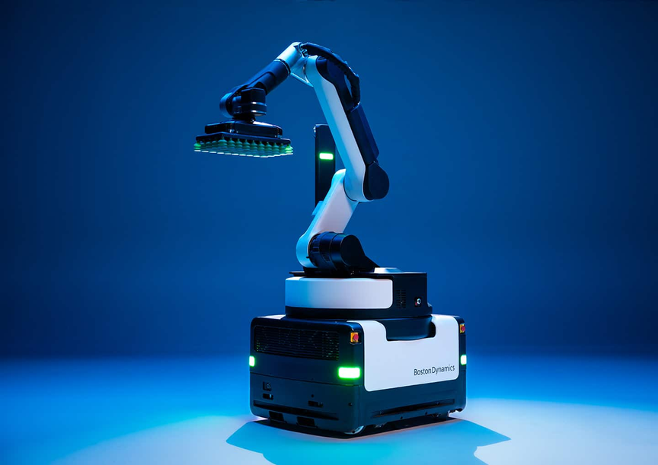
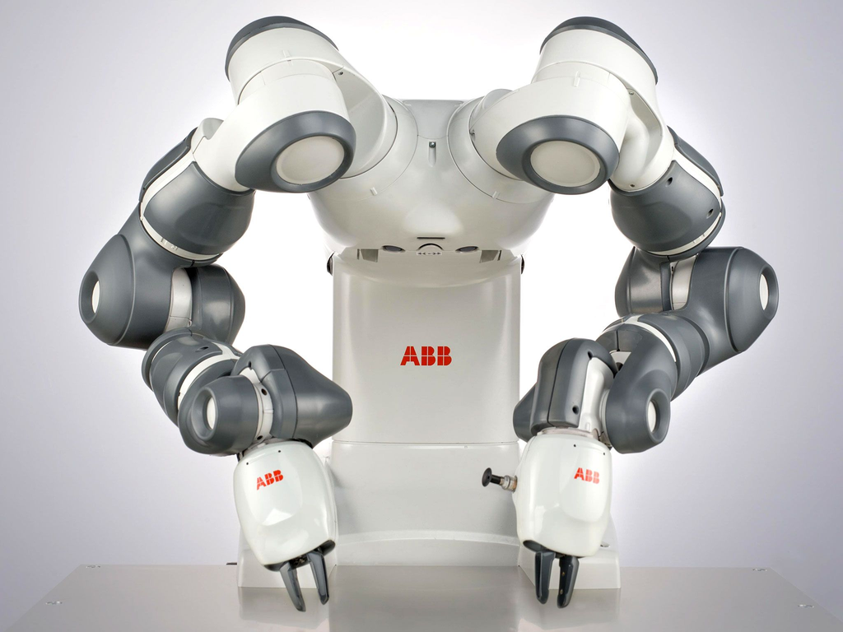
I. Giới thiệu tổng quan
GIỚI THIỆU TỔNG QUAN
Trên thế giới, cánh tay robot đã được nhiều tập đoàn lớn nghiên cứu như BostonDynamics, Yaskawa, ABB, Kuka, Omcron,...
Một số nghiên cứu điển hình hiện nay có thể kể đến như: Stretch, YuMi,…
Trang 3

Slide 5
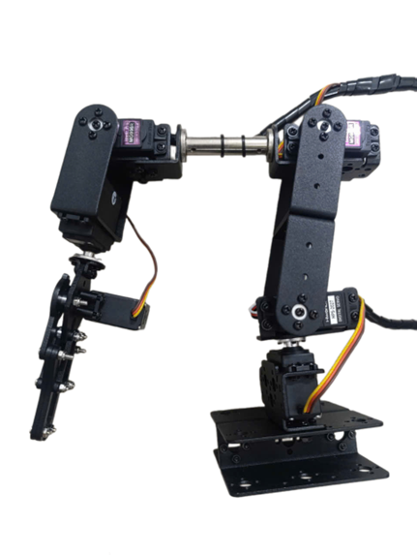
I. Giới thiệu tổng quan
GIỚI THIỆU TỔNG QUAN
Đề tài tập trung nghiên cứu và thiết kế một cánh tay robot 5 bậc tự do nhằm tạo tiền đề cho sự phát triển về ý tưởng mang tính hiệu quả cao hơn khi ứng dụng vào công nghiệp sau này.
Trang 4

Slide 6
II. Nhiệm vụ đề tài
NHIỆM VỤ ĐỀ TÀI
Xây dựng lý thuyết động học và hoạch định quỹ đạo cho cánh tay robot
Xây dựng thuật toán để nhận diện đặc trưng nắp chai bằng SURF
Kết nối và điều khiển hệ thống
Trang 5

Slide 7
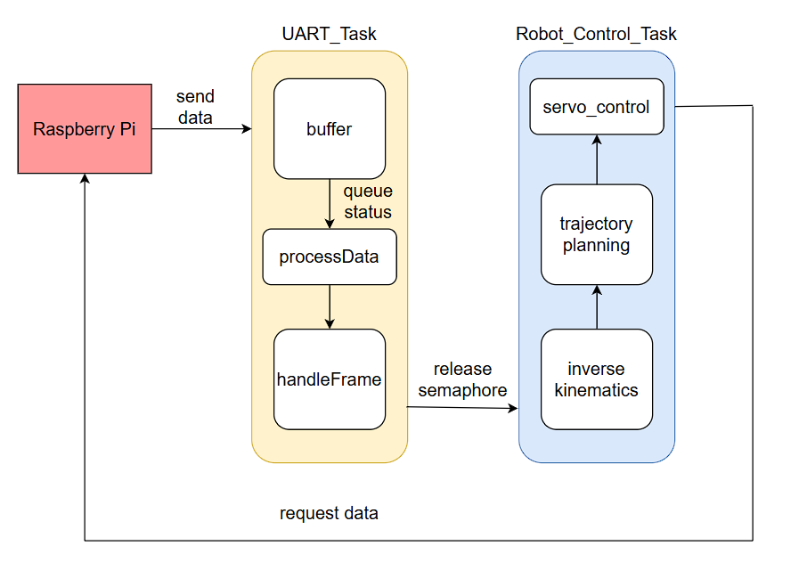
III. Xây dựng hệ thống
SƠ LƯỢC HỆ THỐNG
Trang 6

Slide 8
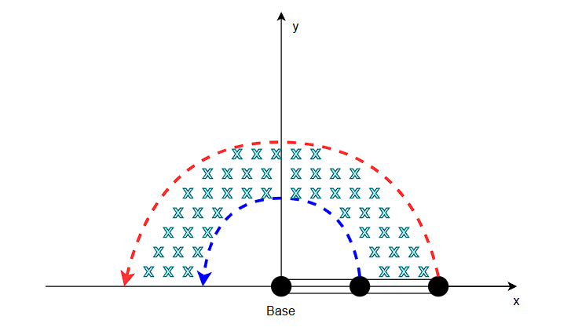
III. Xây dựng hệ thống
KHÔNG GIAN LÀM VIỆC ROBOT
Trang 7

Slide 9
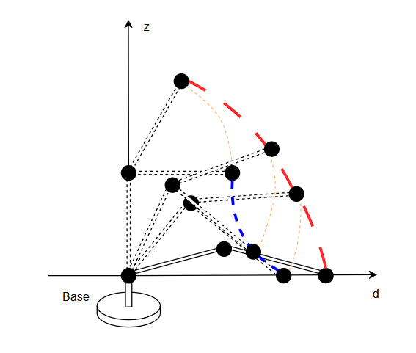
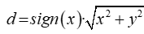
III. Xây dựng hệ thống
KHÔNG GIAN LÀM VIỆC ROBOT
Trang 8

Slide 10
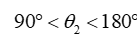
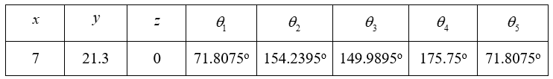
III. Xây dựng hệ thống
KHÔNG GIAN LÀM VIỆC ROBOT
Đặt giới hạn góc như sau:
Bảng các góc khi gripper đạt z = 0
Trang 9

Slide 11
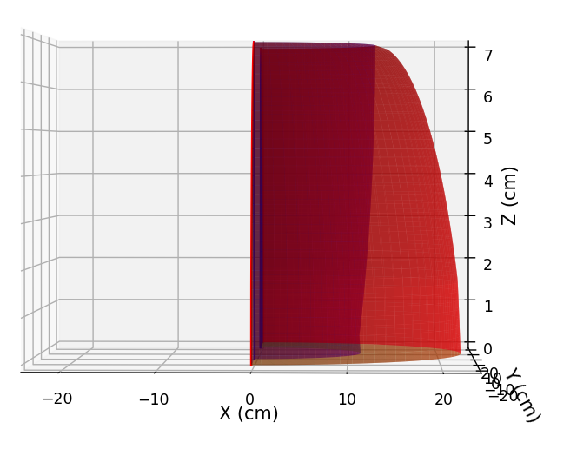
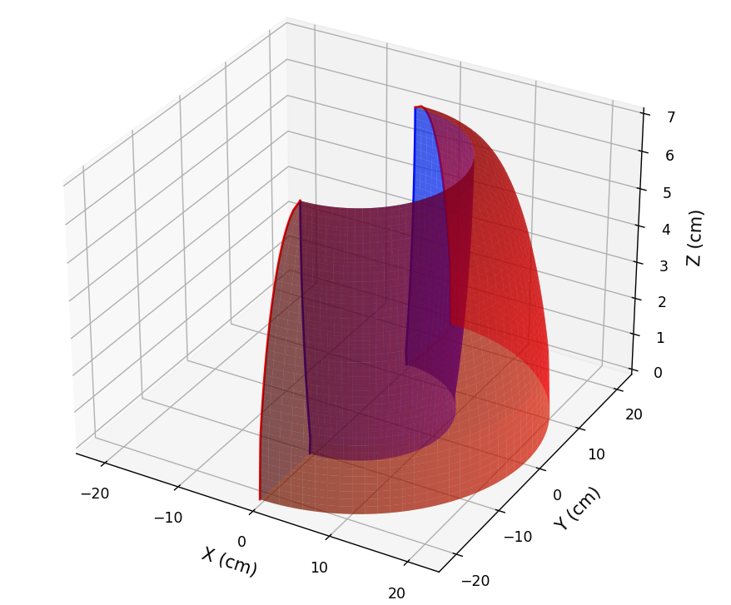
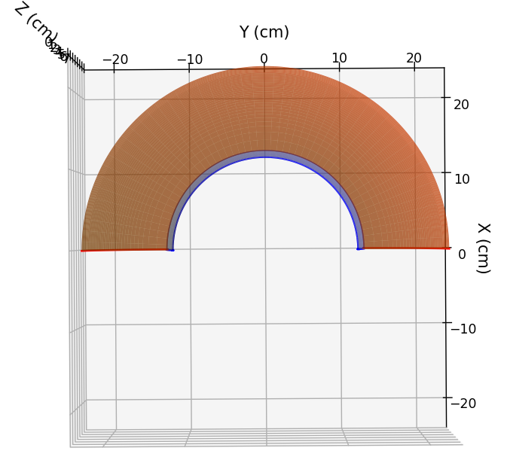
III. Xây dựng hệ thống
KHÔNG GIAN LÀM VIỆC ROBOT
Trang 10

Slide 12
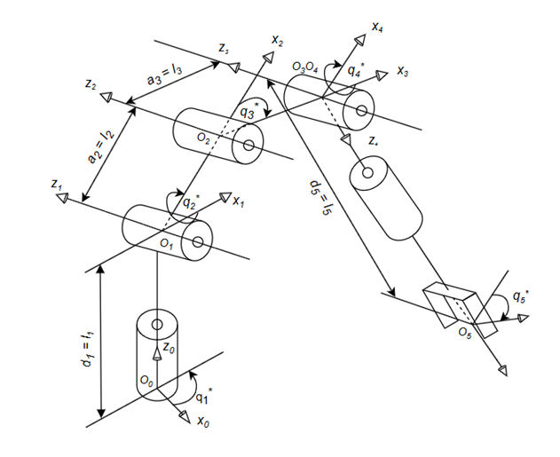
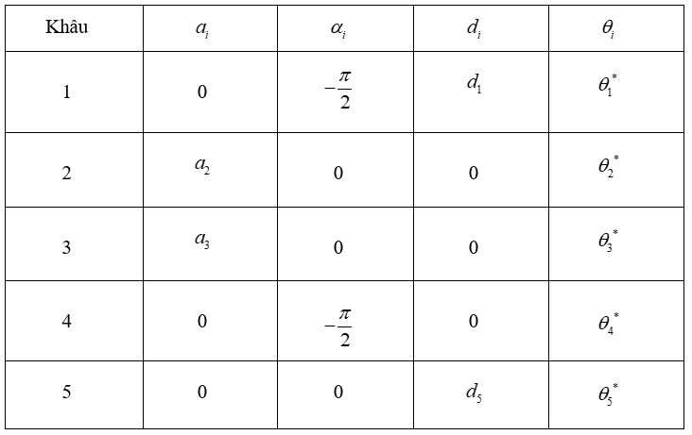
III. Xây dựng hệ thống
TÍNH TOÁN ĐỘNG HỌC
Trang 11

Slide 13
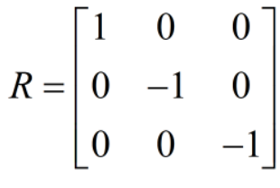
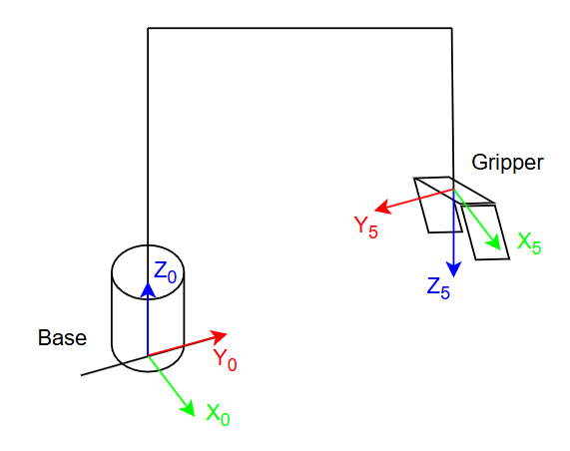
III. Xây dựng hệ thống
TÍNH TOÁN ĐỘNG HỌC
Hướng gắp
Ma trận xoay
Trang 12

Slide 14
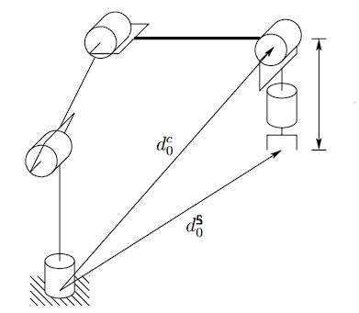
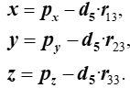
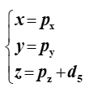
III. Xây dựng hệ thống
TÍNH TOÁN ĐỘNG HỌC
Ma trận xoay
Trang 13

Slide 15
III. Xây dựng hệ thống
TÍNH TOÁN ĐỘNG HỌC
Trang 14

Slide 16
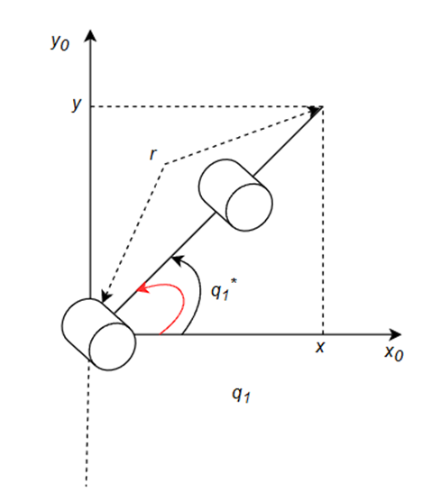
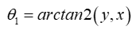
III. Xây dựng hệ thống
TÍNH TOÁN ĐỘNG HỌC
Trang 15

Slide 17
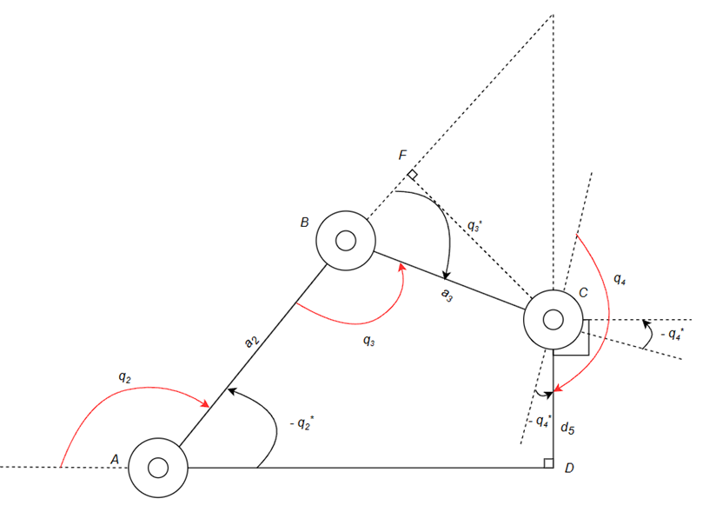
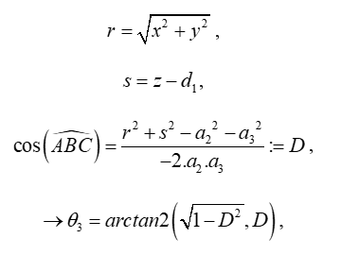
III. Xây dựng hệ thống
TÍNH TOÁN ĐỘNG HỌC
Trang 16

Slide 18
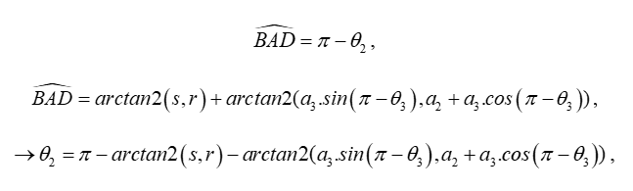
III. Xây dựng hệ thống
TÍNH TOÁN ĐỘNG HỌC
Trang 17

Slide 19
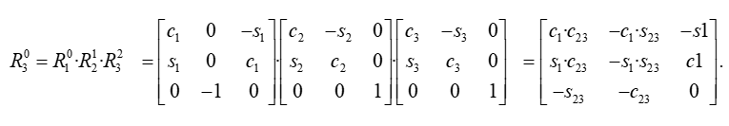
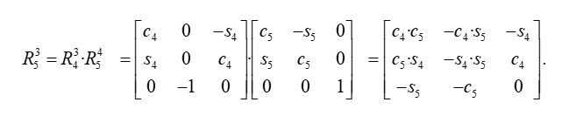
III. Xây dựng hệ thống
TÍNH TOÁN ĐỘNG HỌC
Trang 18

Slide 20
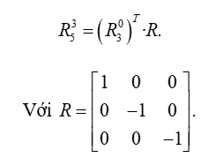
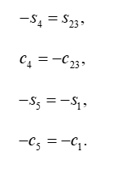
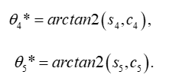
III. Xây dựng hệ thống
TÍNH TOÁN ĐỘNG HỌC
Trang 19

Slide 21
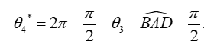
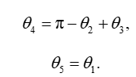
III. Xây dựng hệ thống
TÍNH TOÁN ĐỘNG HỌC
Trang 20

Slide 22
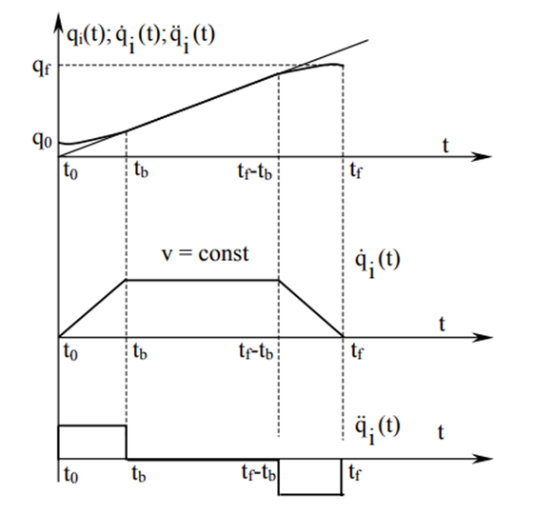
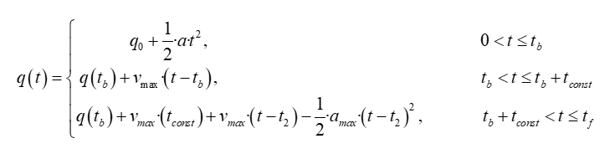
III. Xây dựng hệ thống
HOẠCH ĐỊNH QUỸ ĐẠO
Trang 21

Slide 23
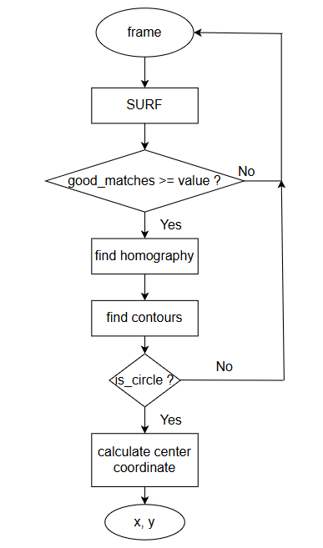
III. Xây dựng hệ thống
GIẢI THUẬT XỬ LÝ ẢNH
Trang 22

Slide 24
III. Xây dựng hệ thống
SURF
SURF (Speeded-Up Robust Features) được đề xuất bởi Herbert Bay, Tinne Tuytelaars, và Luc Van Gool vào năm 2006
Trang 23

Slide 25
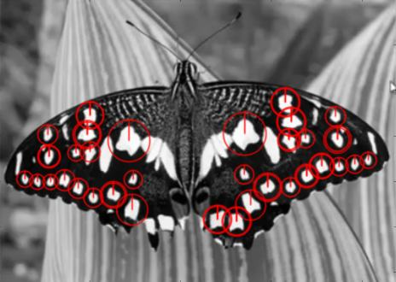
III. Xây dựng hệ thống
SURF
pt (x, y)
size
angle
response
octave
Trang 24

Slide 26


III. Xây dựng hệ thống
SURF
DoG
(Difference of Gaussian)
Fast - Hessian
Trang 25

Slide 27
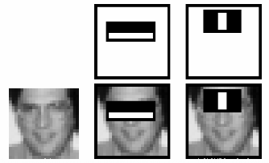
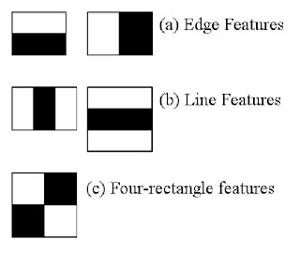
III. Xây dựng hệ thống
SURF
Haar-like features
Trang 26

Slide 28
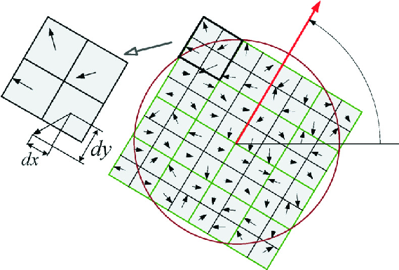
III. Xây dựng hệ thống
SURF
Trang 27

Slide 29
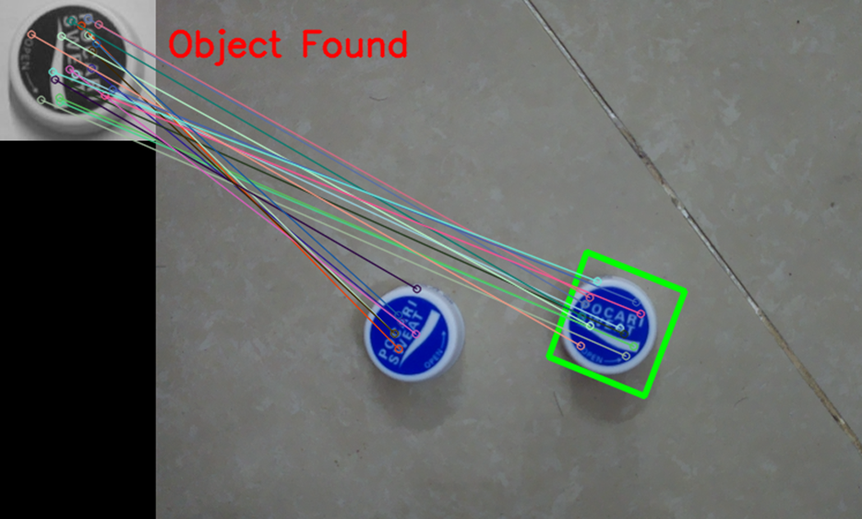
III. Xây dựng hệ thống
SURF
Trang 28

Slide 30
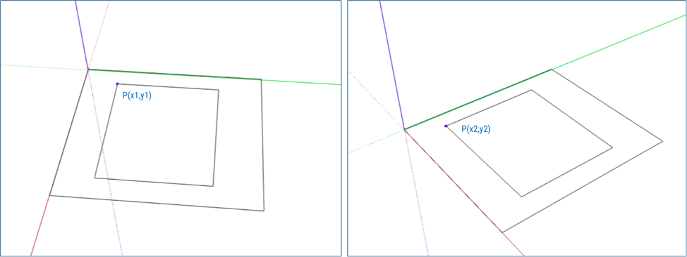
III. Xây dựng hệ thống
HOMOGRAPHY
Trang 29

Slide 31
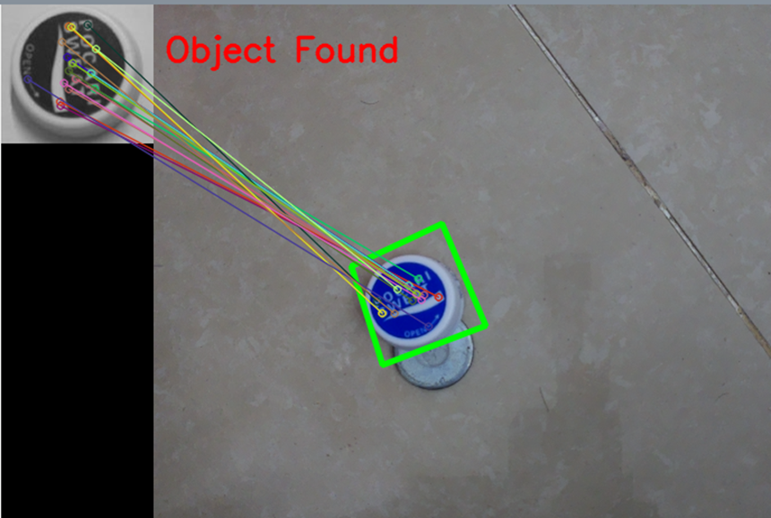
III. Xây dựng hệ thống
HOMOGRAPHY
Trang 30

Slide 32

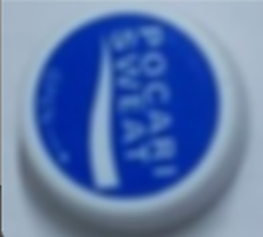


III. Xây dựng hệ thống
XÁC ĐỊNH TỌA ĐỘ TÂM
Trang 31

Slide 33
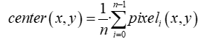
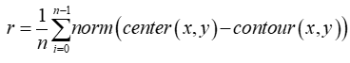
III. Xây dựng hệ thống
XÁC ĐỊNH TỌA ĐỘ TÂM
Trang 32

Slide 34
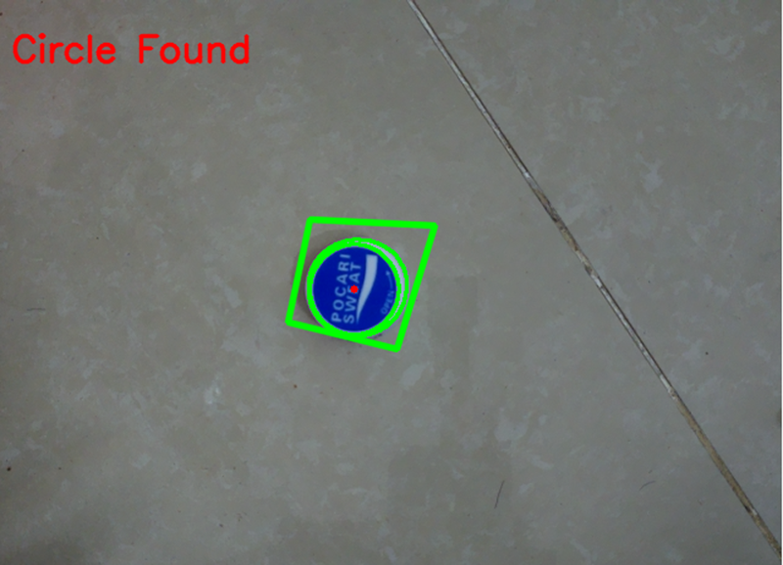
III. Xây dựng hệ thống
XÁC ĐỊNH TỌA ĐỘ TÂM
Trang 33

Slide 35
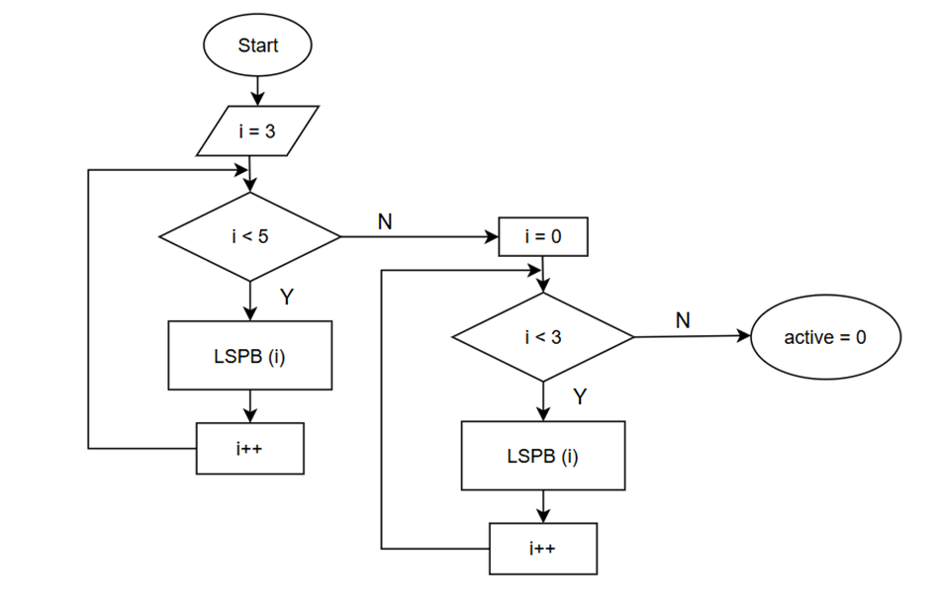
III. Xây dựng hệ thống
ĐIỀU KHIỂN ĐỘNG CƠ
Điều khiển đến vị trí mong muốn
Trang 34

Slide 36
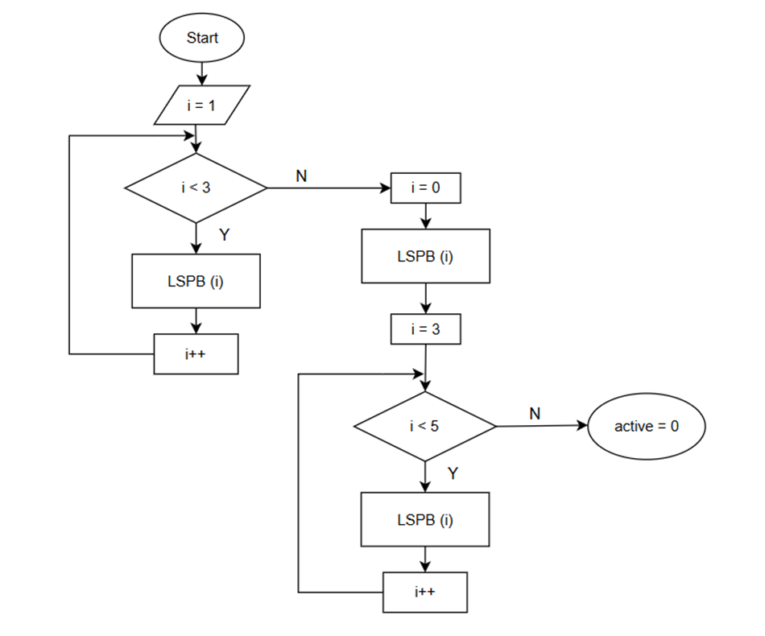
III. Xây dựng hệ thống
ĐIỀU KHIỂN ĐỘNG CƠ
Điều khiển đến vị trí home
Trang 35

Slide 37
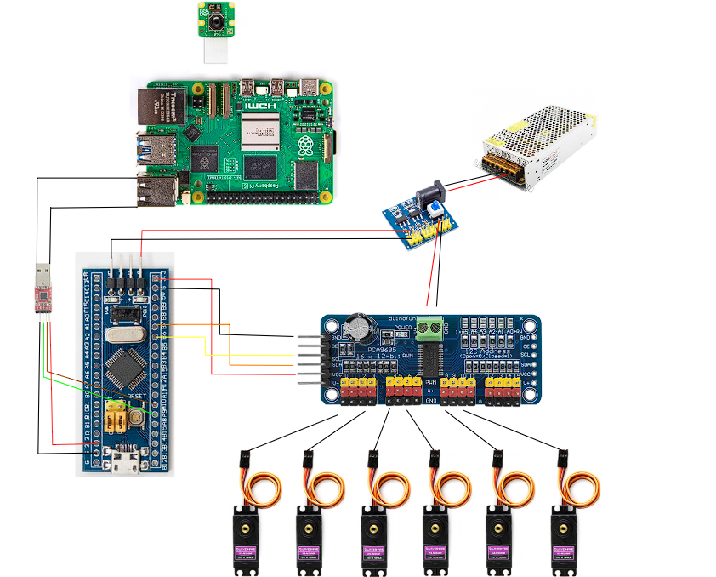
IV. Thiết kế phần cứng
THIẾT KẾ PHẦN CỨNG
Trang 36

Slide 38
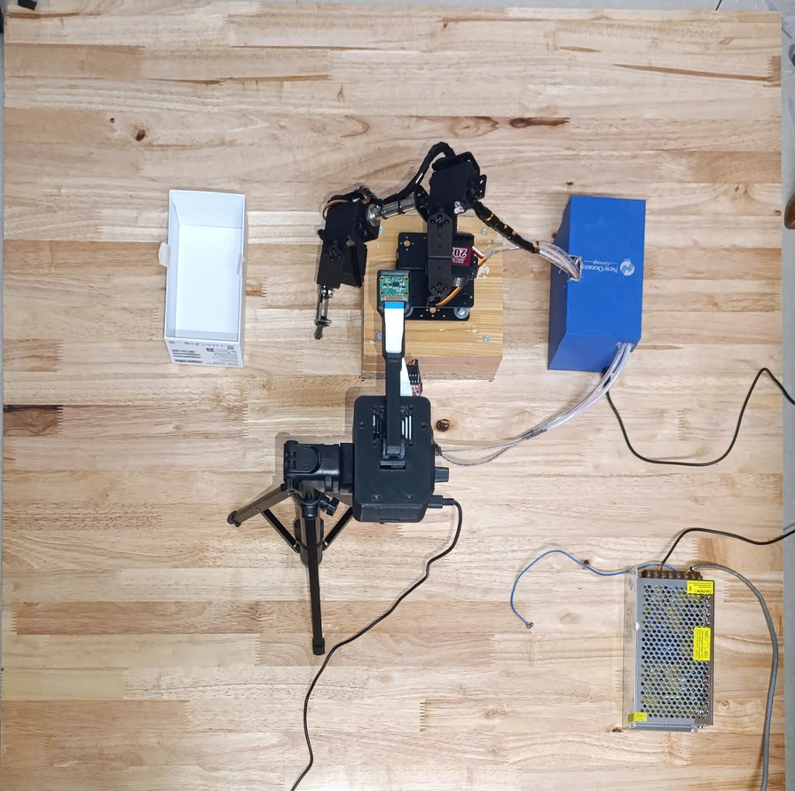
IV. Thiết kế phần cứng
THIẾT KẾ PHẦN CỨNG
Trang 37

Slide 39
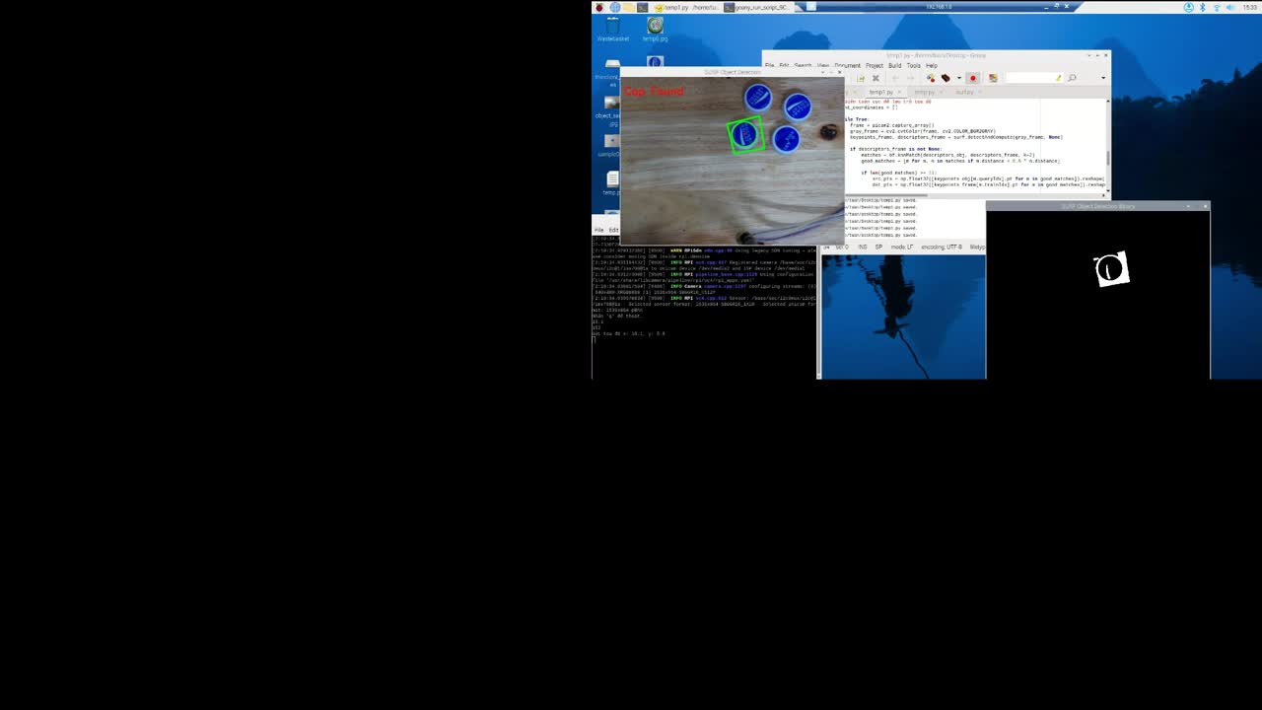
V. Đánh giá kết quả
ĐÁNH GIÁ KẾT QUẢ
Trang 38

Slide 40
V. Đánh giá kết quả
ĐÁNH GIÁ KẾT QUẢ
Tiến trình thực hiện đánh giá kết quả: (tọa độ - đơn vị cm)
Dùng thước đo tọa độ thực của nắp chai và ghi vào cột tọa độ mong muốn.
Thực hiện đọc tọa độ nắp chai từ camera và ghi lại tọa độ vào cột tọa độ camera.
Tiến hành cho cánh tay robot di chuyển đến tọa độ mong muốn, đo vị trí của end-effector so với gốc tọa độ và ghi vào cột tọa độ robot.
Đánh giá sai số của camera và cánh tay robot dựa trên công thức tính độ lệch trung bình.
Trang 39

Slide 41



V. Đánh giá kết quả
ĐÁNH GIÁ KẾT QUẢ
Trang 40

Slide 42
V. Đánh giá kết quả
ĐÁNH GIÁ KẾT QUẢ
Phương pháp hiệu chỉnh:
Đối với camera: Điều chỉnh tripod để căn chỉnh lại góc nhìn camera, đo lại vùng quan sát (FOV) của camera
Đối với cánh tay robot: Bù góc cho servo, bù tọa độ tương ứng với sai số
Trang 41

Slide 43


V. Đánh giá kết quả
ĐÁNH GIÁ KẾT QUẢ
Sau hiệu chỉnh:
Tỉ lệ gắp trúng: 78%
Trang 42

Slide 44
VI. Kết luận
KẾT LUẬN
Thuật toán SURF đã thực hiện đúng nhiệm vụ của nó là phát hiện các nắp chai chuẩn giống với nắp mẫu và không nhận diện các nắp lỗi.
Hệ thống cánh tay 5 bậc tự do hoạt động ổn định dựa trên hoạch định quỹ đạo bằng LSPB.
Trang 43

Slide 45
VI. Kết luận
KẾT LUẬN
Động cơ chỉ đang được điều khiển theo vòng hở, chưa có feedback để ứng dụng các bộ điều khiển như PID.
Trang 44

Slide 46
VI. Kết luận
PHÁT TRIỂN ĐỀ TÀI
Thay thế phương pháp điều khiển động cơ tối ưu hơn.
Phát triển thêm camera để đọc chiều cao vật, nhằm hướng đến đề tài cánh tay robot kết hợp thị giác máy đọc hình dạng 3D vật để gắp.
Trang 45

Slide 47
THANK YOU FOR LISTENING

Slide 48

Phụ lục
GIẢI THUẬT ĐIỀU KHIỂN ĐỘNG CƠ
Giải thuật điều khiển VÒNG HỞ, tính bằng đạo hàm góc của khớp quay giúp động cơ chuyển động mượt mà, giảm tốc khi gần góc tới
Động cơ KHÔNG FEEDBACK

